Slide 1
Le système immunitaire
PowerPoint 3.1

Slide 2
LE système immunitaire
Système de l’organisme qui combat l’infection et les substances pathogènes comme les bactéries, les virus et les cellules cancéreuses

Slide 3
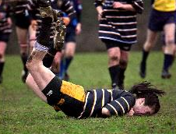
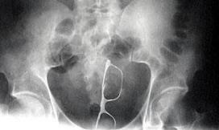
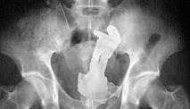
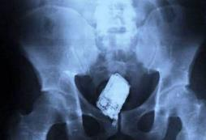
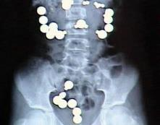
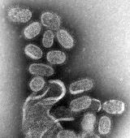
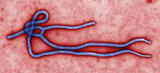
Des Antigènes
Un antigène est toute substance que le corps ne peut pas reconnaître, habituellement une particule non vivante.
Un éclat de verre
Un jouet de
Buzz Lightyear
La terre et la boue
Des lunettes
Virion d’ebola
Un téléphone
Des pieces de
25 cents
Virions d’influenza
Agents pathogènes

Slide 4
Agents Pathogènes
Un organisme ou une subtance envahissante causant une maladie
Ex: virus, bactérie, fongus, prion, etc.
peuvent être la cause de maladies infectueuses → transmis par contact direct/indirect, eau/nourriture et morsures d’animaux

Slide 5
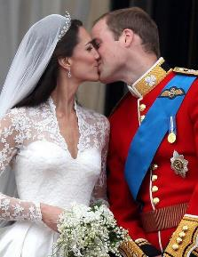
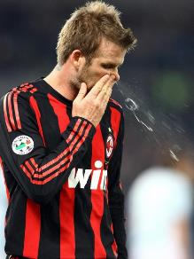
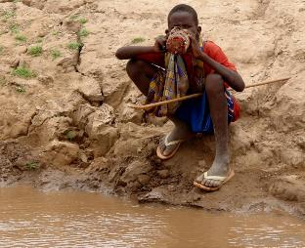
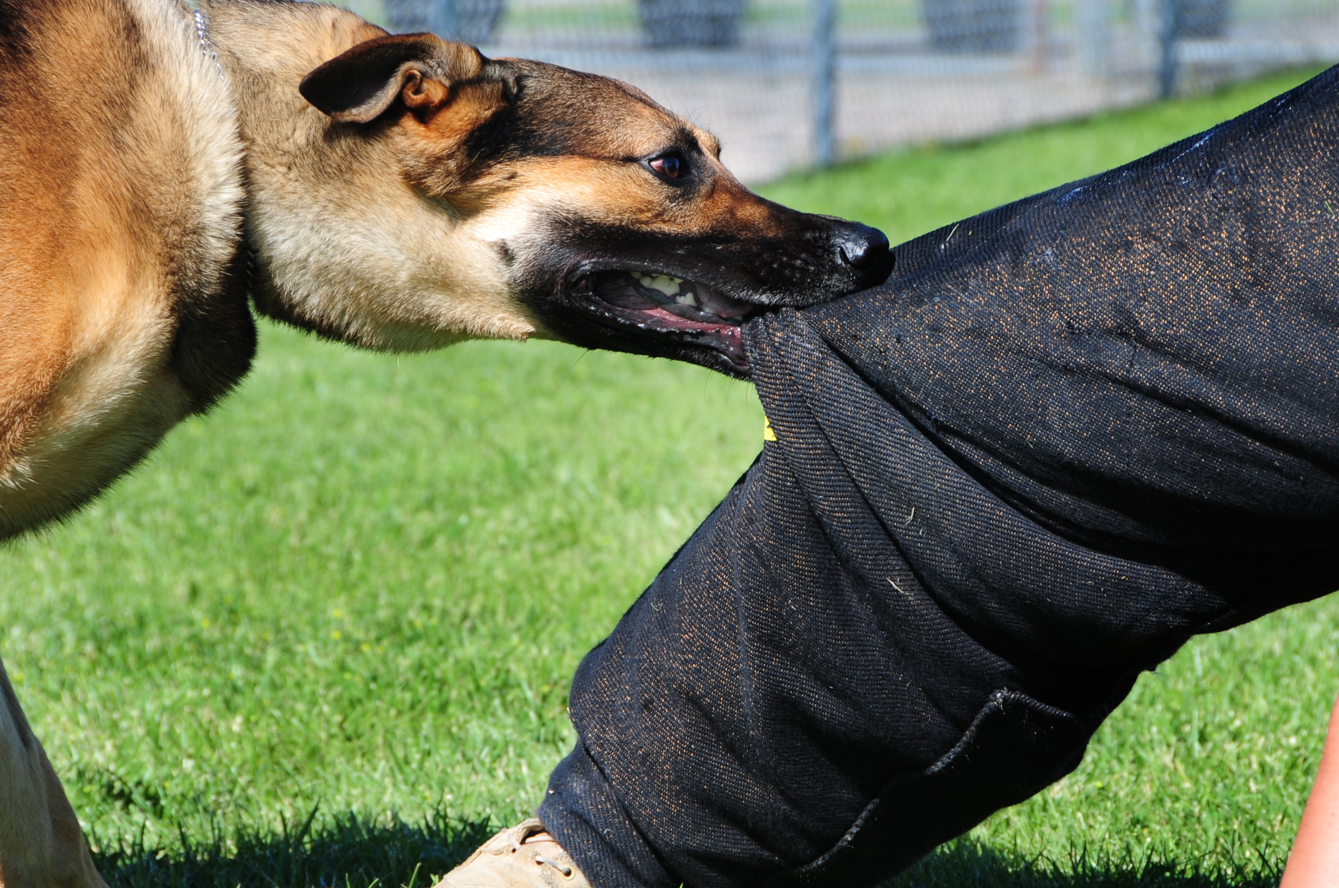
La transmission des maladies infectieuses
Contact direct
Contact indirect
Eau et nourriture
Morsure d’animaux
Les agents pathogènes peuvent causer des maladies infectieuses

Slide 6
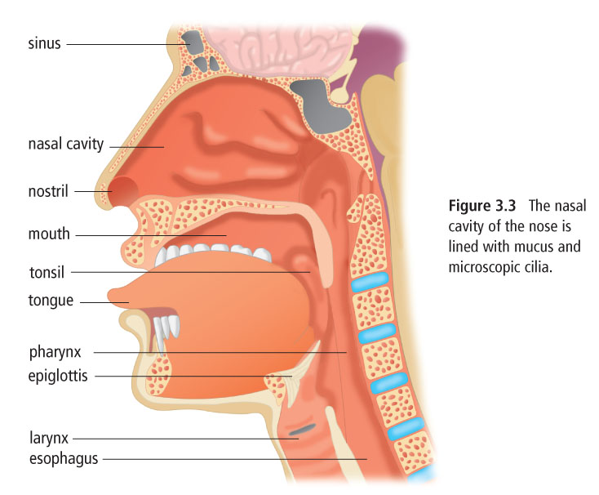
Première ligne de défense
La peau
barrière physique
la sueur
l’huile
les muqueuses
le suc gastrique

Slide 7
Deuxième ligne de défence, La réponse immunitaire innée
une réponse immunitaires innée qui est générale et rapide
1^{ière} réaction → afflux de fluide, de cellules et de substances dissoutes du sang vers le site
→ provoque l’inflammation
amygdales

Slide 8
La réponse immunitaire innée (suite)
Lorsqu’il y a de l’inflammation, il y a un augmentation de globules blancs spécialisées nommés phagocytes.
Bactérie
globule blanc,
un phagocyte
Globule blanc en train d’attaquer des bactéries

Slide 9
La réponse immunitaire acquise
une attaque très spécifique contre un agent pathogène ou un antigène
plusieurs types de globules blanc sont impliqués
Les lymphocytes B
Les lymphocyte T
Les lymphocytes T auxiliaires
Les lymphocytes T cytotoxiques
Les cellules B à memoire.

Slide 10
Les lymphycytes B
reconnaissent les antigènes
→ produisent des anticorps afin de les combattre
Les anticorps
Particules spécifiques créées par le système immunitaire pour détruire des agents pathogènes spécifiques
se lient aux antigènes et aux agents pathogènes pour qu’ils soient détruits
antigène
anticorps B
Figure 3.7 Les anticorps se lient à des sites spécifiques de l’antigène. Plusieurs types d’anticorps peuvent se lier à un antigène.
anticorps A
anticorps C
sites de liaisons à l’antigène

Slide 11
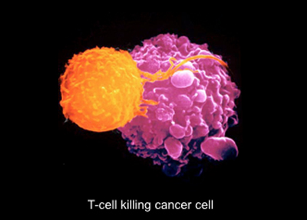
Les lymphocytes T
Un globule blanc reconnaît l’antigène ou l’agent pathogène et envoie des signaux vers de nouvelles cellules nommées lymphocytes T
Le lymphocyte T auxiliaire reconnaît la présence d’agent pathogène ou d’antigène et va activer les lymphocytes B
Un deuxième type de lymphocyte T nommé lymphocyte T cytotoxique agit indépendamment pour détruire les antigènes ou agents pathogènes.

Slide 12
L’immunité active
Le corps se souvient de quels anticorps il doit utiliser pour attaquer un agent pathogène responsable d’une infection antérieure.

Slide 13
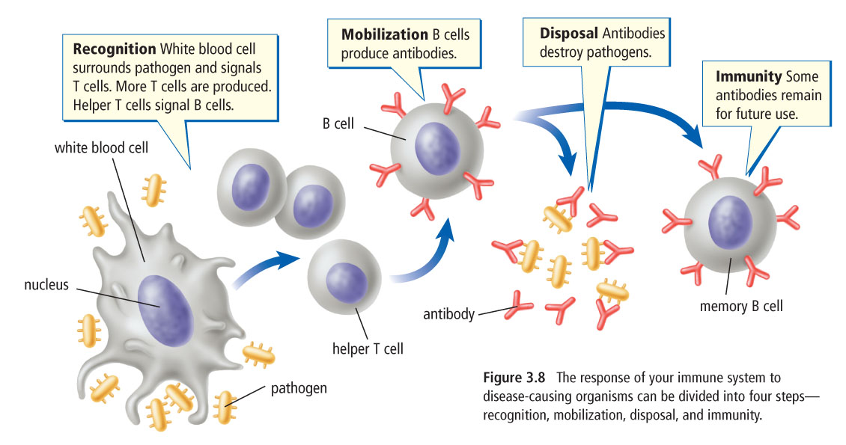
Récapitulons!
Le système immunitaire consiste à trois niveaux de défense.
1. La peau, le mucus, et le suc gastrique.
2. La réponse innée,
Généralisée et rapide qui est déjà en place à la naissance
Phagocyte détruisent les envahisseurs
Afflux de fluide, l’inflammation
3. La réponse acquise,
Attaque contre un antigène spécifique.
Production des anticorps par les lymphocytes B
Les lymphocytes T auxiliaires et les lymphocytes T cytotoxiques
L’immunité active

